Slide 1
K-Mean Clustering
Mulaab M - Teknik Informatika - Universitas Trunojoyo Madura

Slide 2
Pendahuluan
Mengapa Perlu Clustering?
Data sering kali tidak memiliki label → Unsupervised Learning Clustering membantu mengelompokkan data berdasarkan kesamaan karakteristik

Slide 3
Apa Itu K-Means Clustering?
Teknik pengelompokan (clustering) berbasis partisi Membagi data menjadi K kelompok berdasarkan jarak Setiap kelompok direpresentasikan oleh centroid (rata-rata dari titik dalam kluster)

Slide 4
Tujuan dan Fungsi
Meminimalkan variasi dalam kluster (within-cluster variance)
Mengelompokkan objek sehingga:
Objek dalam kluster sehomogen mungkin Objek antar kluster seheterogen mungkin

Slide 5
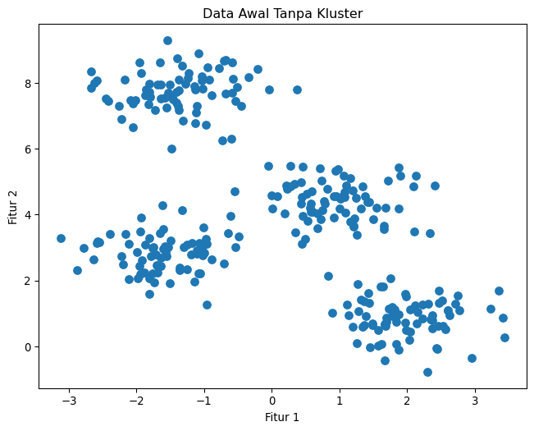
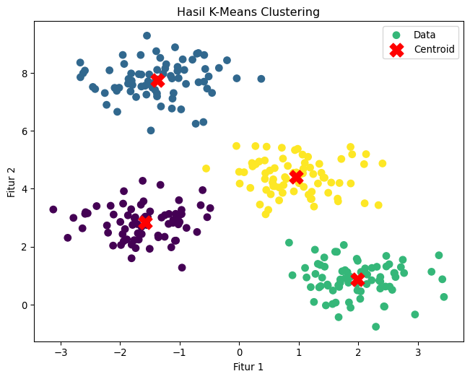

Slide 6
Langkah-Langkah Algoritma K-Means
Tentukan jumlah kluster K
Pilih K centroid awal secara acak
Hitung jarak setiap data ke tiap centroid
Kelompokkan data berdasarkan centroid terdekat
Hitung ulang centroid dari rata-rata anggota kluster
Ulangi langkah 3–5 hingga konvergen (tidak ada perubahan signifikan)

Slide 7
Kelebihan dan Kekurangan
✅ Kelebihan | ❌ Kekurangan
Cepat dan efisien | Harus menentukan nilai K di awal
Mudah dipahami & diimplementasikan | Sensitif terhadap outlier
Bekerja baik pada data besar | Dipengaruhi oleh skala dan dimensi data
Hasil stabil jika inisialisasi bagus | Hanya cocok untuk bentuk kluster sferis

Slide 8
Aplikasi dalam Dunia Nyata
Segmentasi pelanggan Analisis citra (segmentasi warna) Pengelompokan dokumen teks Deteksi anomali Analisis pola perilaku pengguna

Slide 9
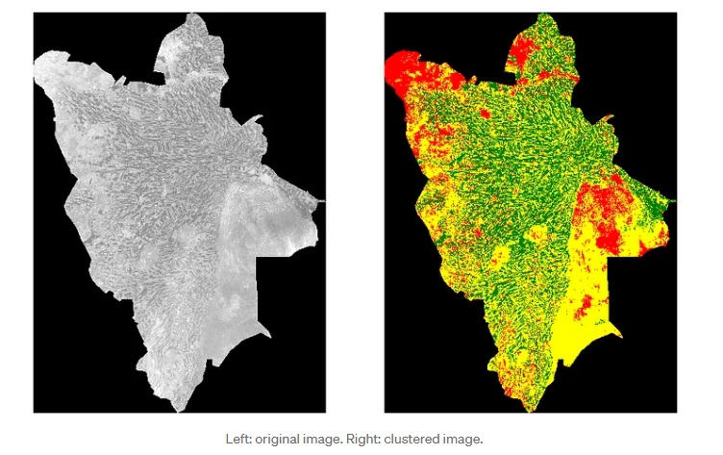
Segmentasi Citra Satelite

Slide 10
Studi Kasus – Segmentasi Pelanggan
Contoh: Data Transaksi Toko Online
Variabel: Umur, Frekuensi Belanja, Rata-Rata Pembelanjaan Tujuan: Membuat segmentasi pelanggan untuk strategi pemasaran Hasil: Kluster seperti “Pelanggan Setia”, “Pelanggan tidak setia”, dll.

Slide 11
Implementasi
Contoh kode Python (dengan scikit-learn):
from sklearn.cluster import KMeans import matplotlib.pyplot as plt # Load data X = ... # dataset tanpa label # Inisiasi model kmeans = KMeans(n_clusters=3) kmeans.fit(X) # Visualisasi plt.scatter(X[:,0], X[:,1], c=kmeans.labels_, cmap='viridis') plt.scatter(kmeans.cluster_centers_[:,0], kmeans.cluster_centers_[:,1], s=200, c='red') plt.title('Hasil K-Means Clustering') plt.show()

Slide 12
Evaluasi Hasil Klustering
Inertia: Jumlah kuadrat jarak antara titik dan centroid
Silhouette Score: Ukuran seberapa mirip suatu objek dengan klusternya dibanding kluster lain
Elbow Method: Untuk memilih nilai K optimal

Slide 13
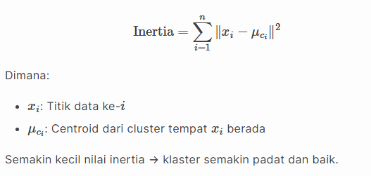
Inertia ( Sum Square Error/SSE)

Slide 14
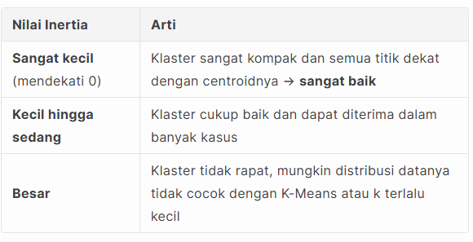

Slide 15
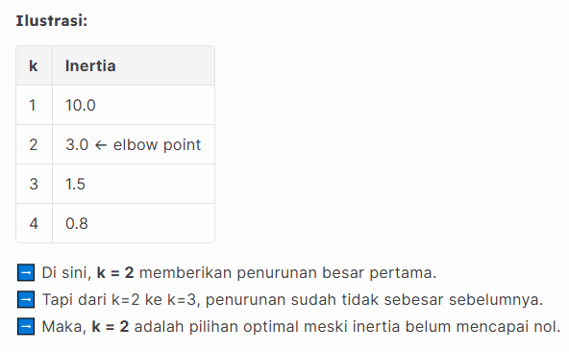
Metode Elbow
Menilai Inertia Secara Relatif

Slide 16
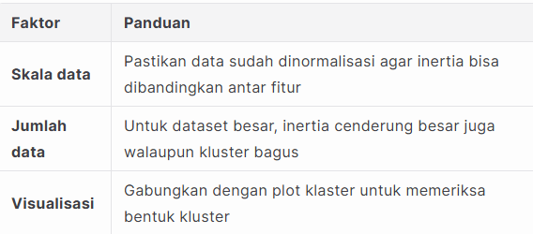
Tip untuk Nilai inertia

Slide 17
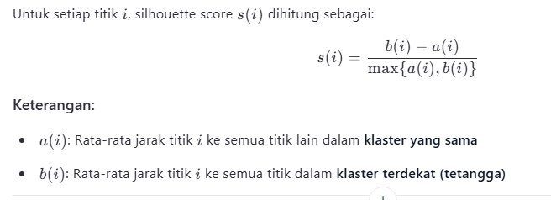
Silhouette Analysis
Silhouette Analysis mengukur seberapa baik suatu titik data sesuai dengan klaster tempat ia dikelompokkan, dibandingkan dengan klaster lain.

Slide 18
Resume
K-Means adalah algoritma clustering yang powerful dan mudah diterapkan
Cocok untuk data numerik dengan pola distribusi sederhana
Namun, hasil sangat bergantung pada pemilihan K dan posisi centroid awal
Dapat dikombinasikan dengan metode lain seperti PCA untuk reduksi dimensi

